Slide 1
Я Аналитик-презентатор
Данила Селуянов
ИПМКН 932102

Slide 2

Характеристика ФМ
Вам подходит среда, где Вы сможете работать над задачами, в которых надо пробивать, продвигать свою продукцию или проект. При этом Вам необходимо самому участвовать в гуще всех событий, Вам нравиться ситуация форс - мажора, где можно «пробить» развитие своей собственной энергией, харизмой и напором. Если Вы видите цель, и у Вас есть ресурсы, то дело можно считать сделанным. Вам не обязательно иметь четкие рекомендации, как это делать – Вы сами по ходу дела поймете и решите эти небольшие «проблемы»

Slide 3

Недостатки, слабости
Данный формат очень трудно справляется с однообразной и рутинной работой. Постоянное повторение одних и тех же действий вызывают у данного ФМ стресс и выбивают его из колеи.

Slide 4

Работа, постановка задач
Для Аналитика-Презентатора важно сразу задать вектор развития и способы достижения той или иной задачи. Также важно указать сроки работы. Это все нужно, чтобы аналитическая сущность не отвлекалась на ненужные детали.
Также важно чувствовать себя комфортно и не отвлекаться на ненужные конфликты в своем окружении.

Slide 5

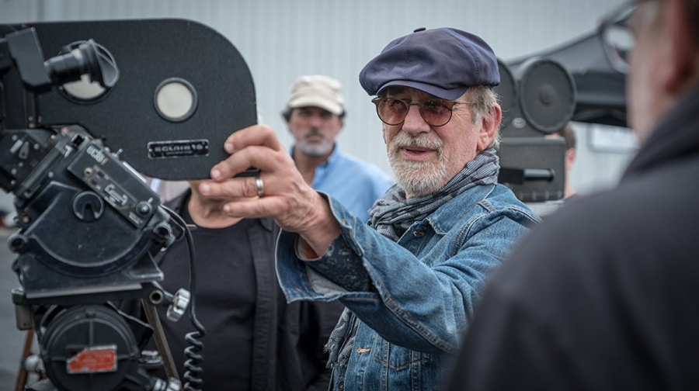

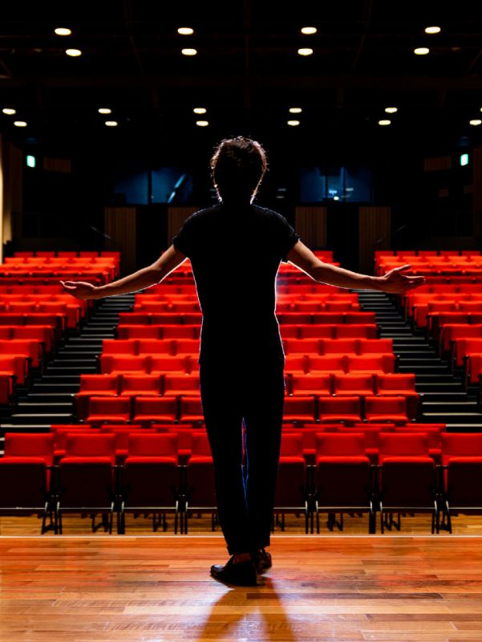
Профессии для данного ФМ
Репортер
Режиссёр
Копирайтер
Организатор мероприятий
Журналист
Актер
Библиотекарь

Slide 6

Пример формата
Коко Шанель
Французский модельер, основательница дома Chanel, одна из создательниц и главных трендсеттеров европейской моды XX века
“Если вы хотите иметь то, что никогда не имели, вам придется делать то, что никогда не делали”

